Slide 1
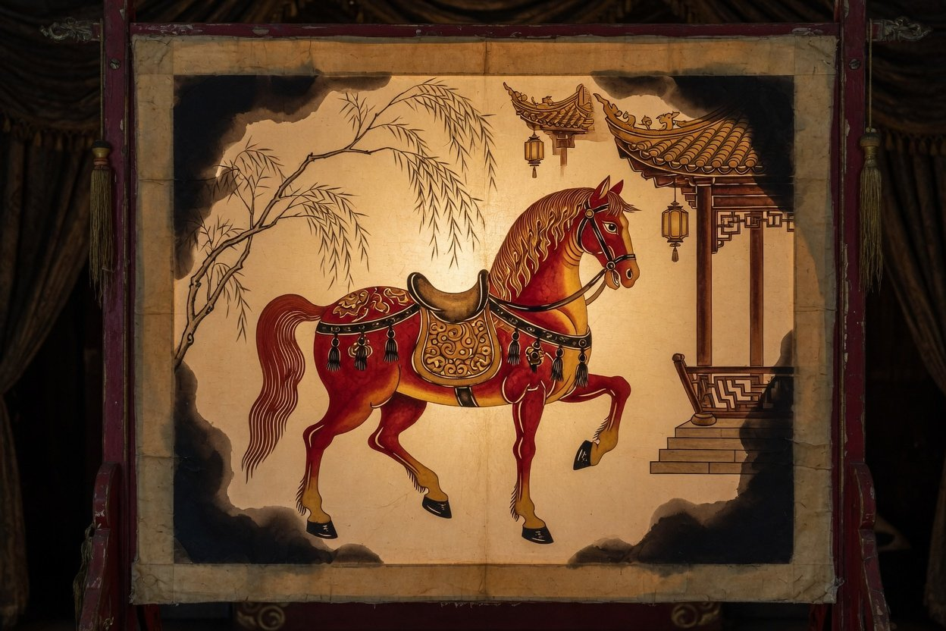
非
从
文
二
名
化
〇
讲
二
录
遗
，
堂
六
年
到
公
十
怎
众
月
人
，
讲
座
样
再
回
到
活
生
活
在
今
天
文
示意图（AI 生成）
Notes:
今天这场讲座的题目是：非遗怎样活在今天。分三段讲：先看名录，再看名录背后的人，最后看它怎样回到生活。讲座里的数字都来自公开的官方文件和权威媒体，每页都标了来源。几处口径容易混的地方，我会专门停下来说明。

Slide 2
引
文
子
化
讲
堂
名录已经很长，非遗能不能活下去，要看还有没有人在做
二
〇
二
六
年
45 项
1557 项
3994 名
十
月
列入联合国教科文组织名录、名册
国家级代表性项目
国家级代表性传承人
截至 2025 年 12 月
国务院 2006 至 2021 年五批公布
2025 年末，统计公报口径
名录记下的是项目，手艺和习俗活在会做、还在做的人身上。今天先看名录，再看人，最后看它怎样回到
生活。
来源：中国非遗网（2025-12），国务院五批名录通知，2025 年文化和旅游发展统计公报
2
Notes:
开场先给三个数。第一个，45 项，是中国列入联合国教科文组织非遗名录和名册的项目数，截至 2025 年 12 月，其中代表作 40 项、急需保护 3 项、优秀实践 2 项。第二个，1557 项，是国务院从 2006 年到 2021 年分五批公布的国家级代表性项目。第三个，3994 名，是 2025 年统计公报写的国家级代表性传承人人数。传承人的总数有好几种口径，后面会专门讲。前两个数说的是名录有多长，第三个数说的是人。今天想讲的判断是：名录已经很长了，非遗能不能活下去，要看还有没有人在做、有没有人在学。

Slide 3
引
文
子
化
文
表
其
是
本
非
讲
︽
非
堂
遗
化
现
文
指
物
法
不
二
质
表
形
化
各
所
只
〇
文
二
是
现
式
遗
族
化
称
六
手
年
遗
形
相
产
人
非
产
十
艺
月
，
法
式
关
组
民
物
︾
，
也
的
成
世
第
质
包
二
以
实
部
代
括
文
条
相
及
物
分
相
化
关
与
和
的
传
的
遗
实
传
场
各
并
产
物
，
统
所
种
和
视
。
场
文
传
为
所
化
统
2011 年 2 月 25 日通过，6 月 1 日施行
3
Notes:
什么是非遗，先听法律怎么说。非遗法第二条：本法所称非物质文化遗产，是指各族人民世代相传并视为其文化遗产组成部分的各种传统文化表现形式，以及与传统文化表现形式相关的实物和场所。这句话有三个要点。第一，世代相传，不是今天新编的。第二，视为其文化遗产组成部分，是当地人自己认它。第三，不只是表现形式本身，也包括相关的实物和场所，比如皮影的影人、戏台、做年画的雕版。同一条还列了范围：口头文学和语言，美术、书法、音乐、舞蹈、戏剧、曲艺和杂技，技艺、医药和历法，礼仪、节庆等民俗，体育和游艺。

Slide 4
引
文
子
化
讲
堂
四级名录已超过 10 万项，再加上传承人、保护区和一部专门的法
二
〇
二
六
代表性传承人
国家级 1557 项
年
十
国家级六批认定，四级合计 9 万多人
月
省级
文化生态保护区
国家级 21 个，另有 2 个实验区
市级
非物质文化遗产法
2011 年施行，6 章 45 条
县级
四级代表性项目合计 10 万余项
来源：非遗法（2011），国办发〔2005〕18 号，全国人大常委会执法检查报告（2024-11），中国非遗网
4
Notes:
保护体系的骨架是四级名录。国家级由国务院公布，到现在是五批 1557 项，按申报地区或单位拆开是 3610 个子项。省级由省级政府建立，国家级和省级这两级写在非遗法第十八条里。市、县两级来自 2005 年国务院办公厅的文件，法律条文只写到省级，全国人大常委委员审议时也指出过这一点。四级名录加起来超过 10 万项。名录之外还有三样东西：一是代表性传承人制度，国家级 2025 年末是 3994 名，四级加起来 9 万多人。二是文化生态保护区，国家级目前 21 个，另有河洛和景德镇两个实验区，媒体常说的 23 个是把实验区也算进去了。三是 2011 年 6 月 1 日施行的非遗法，6 章 45 条。

Slide 5

文
化
讲
卷
堂
二
〇
之
二
六
年
十
一
月
先看名录
联合国的名录，国家的名录
画芯为 AI 生成的示意图
Notes:
卷之一，先看名录。名录分两种：联合国教科文组织的名录和名册，以及我们国家自己的四级名录。

Slide 6
卷
文
之
化
一
讲
堂
从 2001 年的昆曲到 2024 年的春节，进入联合国名录、名册的已有 45 项
先
二
看
〇
木卡姆、长调
二
一年 25 项：剪纸、书法、端午节
传统制茶技艺
名
六
录
古琴艺术
中医针灸、京剧
太极拳
年
春节
昆曲
十
二十四节气
皮影戏、伊玛堪
月
宣布为代表作，名录尚未建立
现行名录、名册
2001
2003
2005
2009
2010
2011
2016
2020
2022
2024
累计 45
累计 29
按首次进入计，转名录不重复计。来源：UNESCO 中国页面，全国人大常委会执法检查报告附件表四（2024-11）
6
Notes:
这是一卷长卷。2001 年，昆曲被联合国教科文组织宣布为第一批人类口头和非物质遗产代表作，那时现行的名录还没有建立。2003 年古琴，2005 年新疆维吾尔木卡姆艺术和与蒙古国联合申报的蒙古族长调民歌。2003 年公约通过，中国 2004 年加入，2008 年这 4 项并入代表作名录。2009 年一年就进入 25 项，剪纸、书法、宣纸、端午节都在这一年。2010 年有京剧和中医针灸，2011 年有皮影戏和赫哲族伊玛堪。之后每隔几年一两项：2016 年二十四节气，2020 年太极拳和送王船，2022 年传统制茶技艺及其相关习俗，2024 年春节。2025 年，伊玛堪的保护计划进入优秀实践名册，总数到 45 项。这里有个计数的细节：羌年等 3 项在 2024 年、伊玛堪在 2025 年从急需保护名录转入代表作名录，转名录不加数，所以这张图按第一次进入名录的年份算。

Slide 7
卷
文
之
化
一
讲
堂
先
伊玛堪的 14 年：从 5 位到 121 名
二
看
〇
名
二
六
5
录
121
年
十
月
2011 年能完整说唱的传承人
2025 年 12 月的传承人
赫哲族的说唱。2011 年列入急需保护名录，2025 年转入代表作
名录，它的保护计划进入优秀实践名册。
两个数的口径略有不同：前者是能完整说唱的人，后者是传承人
示意图（AI 生成）
来源：新华社（2025-12-11）文化和旅游部负责人访谈，中国非遗网
7
Notes:
讲一个故事。伊玛堪是赫哲族的说唱。2011 年它列入急需保护名录的时候，能完整说唱伊玛堪的传承人只有 5 位。2025 年 12 月，文化和旅游部负责人接受新华社采访时说，伊玛堪的传承人已经有 121 名。同一个月，伊玛堪从急需保护名录转入代表作名录，它的保护计划进入优秀实践名册，也就是被当成一个可以给别人参考的保护做法。从急需保护到可以示范，用了 14 年。要说明的是，5 位说的是能完整说唱的人，121 名说的是传承人，两个数的口径不完全一样，都是这次访谈里给出的。这张图是 AI 生成的示意图，不是伊玛堪的现场照片。

Slide 8
卷
文
之
化
一
讲
堂
45 项在教科文组织各国页面里最多，后面是土耳其 32 项、法国 30 项
先
二
看
〇
名
二
中国
六
录
45
怎么数的
年
土耳其
十
32
月
各国页面的项数，三套名单合计。跨国联合项目
法国
在每个参与国各算一次，所以不能相加。「世界
30
第一」是中国非遗网和新华社的说法，统计公报
伊朗
只写「共 45 个」，教科文组织不发布排名。
27
西班牙
26
阿塞拜疆
24
日本
23
韩国
23
克罗地亚
23
来源：UNESCO 各国非遗页面（2026-10-06 查阅），中国非遗网，新华社（2024-12-05）
8
Notes:
放到世界上看。联合国教科文组织每个国家的非遗页面都写着这个国家有多少项列入名录和名册。我在 2026 年 10 月 6 日查了 27 个国家，中国 45 项最多，后面是土耳其 32 项、法国 30 项、伊朗 27 项、西班牙 26 项，日本、韩国、克罗地亚各 23 项。有两点要说清楚。第一，这是三套名单合计的项数，跨国联合申报的项目在每个参与国都算一次，比如蒙古族长调民歌在中国和蒙古国都算，所以各国的数不能加起来。第二，「总数居世界第一」是中国非遗网和新华社的说法，教科文组织自己不发布排名，2025 年统计公报原文只写了「共 45 个」。全球截至 2025 年 12 月一共 849 项，涉及 157 个国家。

Slide 9
卷
文
之
化
一
讲
堂
十大门类里传统技艺最多，有 287 项，传统医药只有 23 项
先
二
看
〇
项目
子项（申报地区或单位）
名
二
传统技艺
六
录
287
629
年
传统音乐
十
189
431
月
民俗
183
492
传统戏剧
171
473
民间文学
167
251
曲艺
145
213
传统舞蹈
144
356
传统美术
139
417
传统体育、游艺与杂技
109
166
传统医药
23
182
传统医药 23 项分出 182 个子项，平均每项 7.9 个
来源：全国人大常委会执法检查报告附件表一（2024-11），数据来自文化和旅游部
9
Notes:
国家级名录的 1557 项分属十个门类。传统技艺最多，287 项，占 18.4%，比如宣纸、龙泉青瓷、制茶。其次是传统音乐 189 项、民俗 183 项、传统戏剧 171 项、民间文学 167 项。传统医药最少，只有 23 项，但它拆开有 182 个子项，也就是同一个项目在很多地方、很多单位都申报了，平均每项 7.9 个，是各门类里最多的。子项的意思是按申报地区或单位拆开算，五批合计 3610 个子项。还有一个小知识：2006 年第一批用的是旧门类名，比如民间音乐、民间舞蹈、传统手工技艺，2008 年才改成现在这套名称。

Slide 10
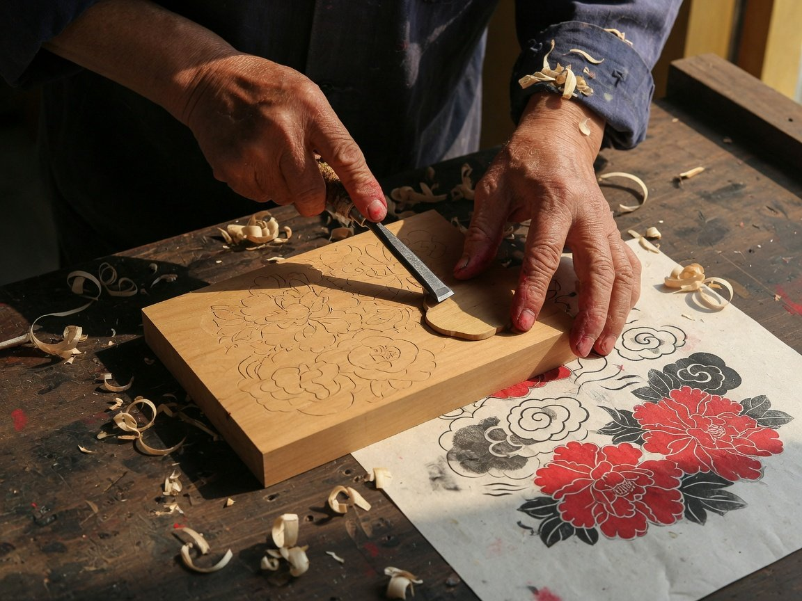
文
化
讲
卷
堂
二
〇
之
二
六
年
十
二
月
名录之后，是人
项目写在名录上，手艺只在人身上
画芯为 AI 生成的示意图
Notes:
卷之二。名录之后，是人。项目写在名录上，手艺只在人身上。接下来看传承人：有多少，多大年纪，以及我们正在和时间赛跑的记录工作。然后看非遗怎样回到日常生活，它碰到的问题，和我们每个人能做的事。

Slide 11
卷
文
国家级传承人六批相加 4010 人，
之
化
二
讲
堂
「总数」却有好几种口径，不能连成一条线
名
二
录
〇
之
二
六
六批认定人数（人）
时点
人数
口径
后
出处
1082
年
是
十
2241
2023 年末
942
在世
人
统计公报
月
711
3068
2024 年
前五批认定合计
执法检查报告
551
3107
498
2025 年 5 月
健在（共 3997 人）
国家图书馆
3994
2025 年末
未写是否在世
226
统计公报
这几个数口径不同，不能接成一条增长线。在世的人，比认定过的人少
2007
得多。
2008
2009
2012
2018
2025
来源：文化和旅游部历批公布文件，2023 及 2025 年统计公报，执法检查报告（2024），国家图书馆记录成果展
11
Notes:
国家级代表性传承人从 2007 年开始认定，到 2025 年一共六批：226 人、551 人、711 人、498 人、2018 年的第五批 1082 人，2025 年的第六批 942 人，各批相加 4010 人。但要问现在一共有多少国家级传承人，答案有好几种，口径不一样，不能把它们连成一条增长曲线。2023 年的统计公报写的是在世的国家级传承人 2241 名，同一时期前五批认定合计是 3068 人。国家图书馆的记录成果展写，截至 2025 年 5 月共 3997 人，其中健在 3107 人。2025 年末的统计公报写 3994 名，没有写是不是在世。文化和旅游部连续三年评估，取消了 12 人的资格，另有 22 人被认定丧失传承能力。这几个数官方没有说明怎么对上。从数字上推测，3994 更接近在册人数，已经去世的人可能仍算在内，标明在世或健在的是 2241 和 3107 这两个口径。

Slide 12
卷
文
之
化
二
讲
堂
2018 年第五批 1082 名传承人，60 岁以上占 58.3%
名
二
录
〇
之
二
六
后
2018 年第五批国家级代表性传承人，按年龄（只代表这一批）
年
40 至 59 岁
60 至 69 岁
70 至 79 岁
是
80 岁以上
十
444 人
287 人
237 人
人
107 人
月
40 岁以下 7 人
60 岁以上 631 人，占 58.3%
63.29 岁
65 岁以上
0.6 %
第五批平均年龄
被检查省份国家级传承人平均年龄，其中半数在 70 岁以
第五批里 40 岁以下的人，共 7 人
上（全国人大，2024）
来源：光明日报、新京报（2018-05），全国人大常委会执法检查报告（2024-11）
12
Notes:
传承人在变老。全国没有一张国家级传承人的年龄总表，能找到的最完整的数据是 2018 年第五批公布时媒体报道的年龄结构：1082 人里，80 岁以上 107 人，70 到 79 岁 237 人，60 到 69 岁 287 人，40 到 59 岁 444 人，40 岁以下只有 7 人。60 岁以上合计 631 人，占 58.3%，平均年龄 63.29 岁。要强调，这只代表 2018 年这一批，不是全体传承人。再看 2024 年全国人大常委会的执法检查报告：被检查省份的国家级传承人平均年龄都在 65 岁以上，其中半数在 70 岁以上。2025 年第六批 942 人的年龄结构，我没有查到公开数据。

Slide 13
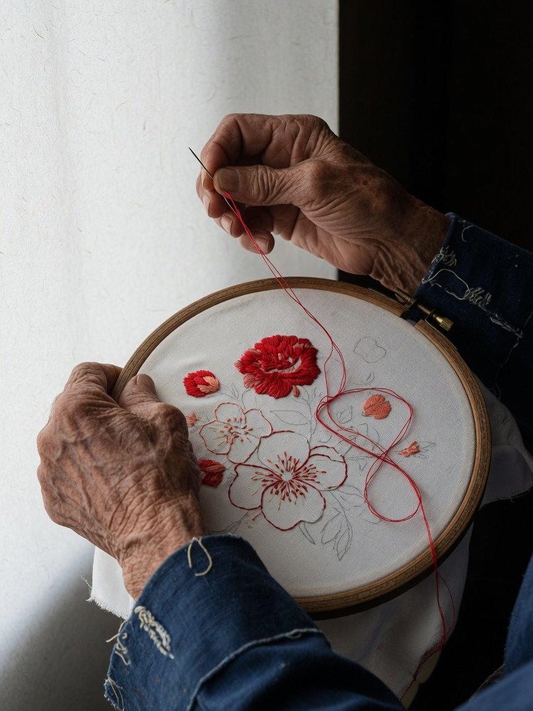
卷
文
之
化
二
讲
堂
71 人没等到自己的记录做完
名
二
录
〇
之
二
71 人
397 人
后
六
是
年
十
人
月
记录过程中离世
完成记录后离世
抢救性记录已开展 2290 人
已完成 1279 人，56%
未完成 1011 人
原始素材 7.5 万多小时，口述史文稿 1.48 亿字。有的人，只留下了
这些。
示意图（AI 生成）
截至 2025 年 5 月。来源：国家图书馆非遗记录工程成果展
13
Notes:
抢救性记录，就是趁传承人还在，把他会的东西用影像、口述史、文献完整地记下来。截至 2025 年 5 月，国家级传承人记录工程已经开展了 2290 人，完成 1279 人，其余 1011 人还在做。这里面有 71 位传承人，没等到自己的记录做完就离世了。另有 397 位，在完成记录之后离世，他们留下的就是这份记录。两者合计 468 人，占已开展记录人数的 20.4%。截至同一时间，这项工程积累了 7 万多小时的原始素材。图是 AI 生成的示意图。

Slide 14
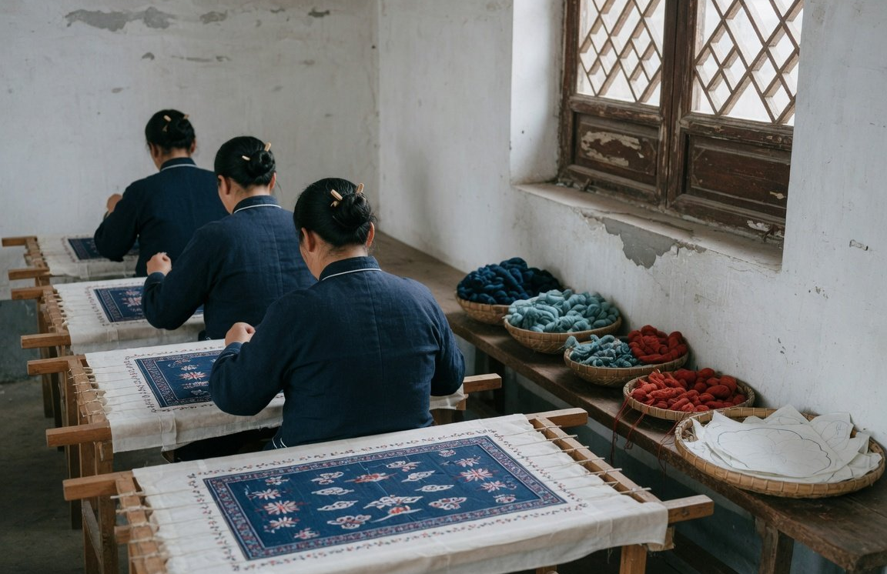
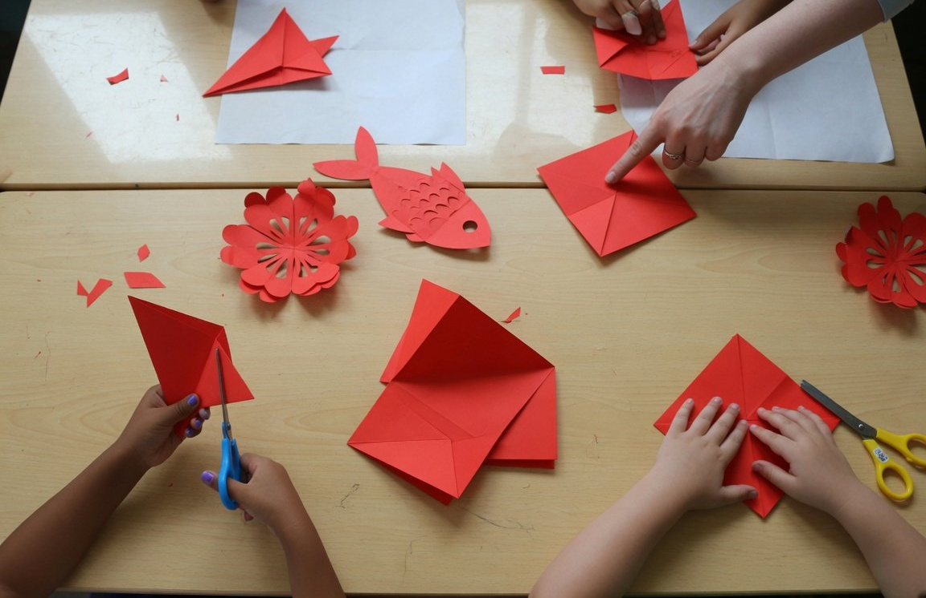
卷
文
之
化
二
讲
堂
见人见物见生活：手艺回到工坊、课堂和校园
名
二
录
〇
之
二
后
六
是
年
十
人
月
工坊
研培
校园
1.49 万家
约 130 万人
5.1 万余人次
3369 所
非遗工坊，2025 年末
工坊带动就业增收
研培计划，149 所院校
中华优秀传统文化传承学校
统计公报
国新办发布会，2026-09
文化和旅游部答复，2025-12
执法检查报告，2024
图为 AI 生成的示意图。平台公布的非遗短视频和电商数字是企业口径，不能当成传承变好的证据，所以不上页面
14
Notes:
「见人见物见生活」是文化和旅游部 2023 年关于非遗和旅游融合的文件里写的理念：看得见人，看得见东西，回到日常生活。三个方向。第一是非遗工坊，在乡村和社区组织手艺人生产。统计公报写 2025 年末有 1.49 万家，2026 年 9 月国新办发布会说带动约 130 万人就业增收。2025 年各家报道的工坊数字口径对不上，这里只用公报和发布会的数。第二是研修研习培训计划，请高校给传承人上课，到 2024 年底参与院校 149 所，累计 1430 余期、5.1 万余人次。第三是进校园，全国建了 3369 所中小学中华优秀传统文化传承学校，25 所高校开了非遗保护本科专业。顺带说一句，短视频和电商平台也常公布非遗播放量和销量，那些是企业自己的口径，各家定义不同，不能相加，也不能拿来证明传承状况变好了。三张图都是 AI 生成的示意图。

Slide 15
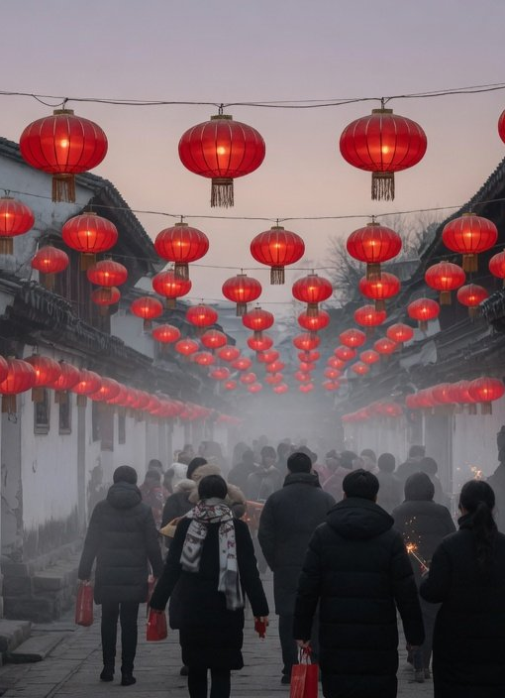
卷
文
之
化
春节入遗后，
二
讲
堂
按天算出游多了 5.7%
名
二
录
〇
之
二
六
假期
天数
出游（亿人次）
后
日均（亿人次）
是
年
十
5.01
0.626
2025 年春节
人
8 天
月
5.96
0.662
2026 年春节
9 天
日均出游从 0.626 亿到 0.662 亿人次，多了 5.7%
春运是另一套数：2026 年 40 天跨区域人员流动 94.1 亿人次，含返乡和务工，不是旅
游。出游增长也不能归因于入遗。
示意图（AI 生成）
来源：文化和旅游部（2025-02、2026-02），交通运输部（2026-04）
15
Notes:
2024 年 12 月，春节列入人类非物质文化遗产代表作名录。文化和旅游部说，2025 年春节是列入名录后的第一个春节。8 天假期，国内出游 5.01 亿人次，总花费 6770.02 亿元。2026 年春节假期 9 天，多了一天，出游 5.96 亿人次，总花费 8034.83 亿元。因为天数不同，按天平均来比更公平：每天 0.626 亿人次到 0.662 亿人次，多了 5.7%。这个增长不能说是入遗带来的，影响出游的因素很多。另外常听到的春运数字是另一套数：2026 年春运 40 天跨区域人员流动 94.1 亿人次，返乡、务工都算在里面，不是旅游，不能拿来和假日出游比。图是 AI 生成的示意图。

Slide 16
卷
文
之
化
二
讲
堂
问题写在官方文件里：重申报轻保护、简单模仿，还有冒牌非遗
名
二
录
〇
之
二
六
重申报、轻保护
后
「存在『重申报、轻保护』『重数量、轻质量』现象」
是
年
十
人
月
全国人大执法检查报告，2024
盲目跟风、简单模仿
非遗和旅游融合层次不高，「存在盲目跟风、简单模仿的现象」
同上
基层投入不足
一些地方非遗经费连年下降，第二次全国非遗普查尚未组织实施
同上
冒牌「非遗」
冒用标识、虚构传承人、编造疗效：下架 197 个商品，关停 35 家店铺
最高人民检察院典型案例，2026-03
16
Notes:
讲问题，每一条都有公开文件。第一，2024 年全国人大常委会的执法检查报告原文写：存在「重申报、轻保护」「重数量、轻质量」现象。申报进名录是一时的事，保护是长期的事。第二，非遗和旅游融合层次不高，报告写「存在盲目跟风、简单模仿的现象」，文化和旅游部 2023 年的文件也要求避免生搬硬套、简单移植和同质化发展。第三，基层投入不足，一些地方的非遗财政投入连年下降，有的非遗资源丰富的县没有保护机构，第二次全国非遗普查目前尚未组织实施。第四，冒牌非遗。最高人民检察院 2026 年 3 月公布的典型案例里，有人未经授权使用中国非物质文化遗产标识，直播间虚构项目和传承人，保健品声称有疗效，还有人颁发山寨非遗证书。结果是 35 家店铺被关停，13 个直播间账号被中断，197 个商品下架，罚款 40 万元。

Slide 17
卷
文
之
化
二
讲
堂
留给大家的五件事：去看，去问，去查，去记，去学
名
二
录
〇
之
二
查
记
学
问
看
后
六
是
年
十
人
月
经
方
何
真
只
录
自
谁
问
它
演
到
，
长
，
言
时
想
上
核
称
一
们
文
辈
和
学
一
对
传
现
句
的
这
化
，
同
手
一
节
承
在
：
事
是
馆
意
、
艺
门
体
冒
人
还
这
，
非
，
手
验
牌
的
在
个
遗
图
，
录
写
艺
课
直
做
项
法
，
书
下
清
播
到
吗
目
第
馆
家
、
是
按
可
中
的
三
里
谁
年
以
国
传
十
、
非
的
计
投
非
承
五
遗
年
在
划
诉
遗
人
条
，
馆
俗
哪
网
是
交
、
看
、
别
名
给
展
这些是建议，做了也不保证什么。依据：非遗法第十四、二十、三十五条
17
Notes:
最后留给大家五件事，都是建议，做了也不保证什么，但都做得到。去看：到本地文化馆、图书馆、非遗馆看展演，非遗法第三十五条要求这些公共文化机构开展非遗的宣传和展示，今天这场讲座也算。去问：看展演的时候问一句，这个项目的传承人是谁，现在还在做吗。去查：自称传承人、自称非遗的，可以到中国非遗网的名录数据库查项目名和地区对不对得上，对不上就当普通商品买，别为非遗两个字多付钱。看到冒用中国非物质文化遗产标识、编造疗效的直播，可以向市场监管部门投诉。去记：经长辈同意，把家里的年俗、方言、手艺录下来，写清是谁、在哪、什么时候。非遗法第十四条允许公民依法开展非遗调查。去学：真想学一门手艺，按年来计划，别只上一节体验课。另外，每年 6 月第二个星期六是文化和自然遗产日。如果觉得身边有值得列入名录的项目，按非遗法第二十条可以向省级文化部门提建议。

Slide 18

手
名
文
二
化
〇
艺
录
讲
二
堂
六
要
记
年
公
十
靠
下
众
月
讲
座
人
名
传
字
，
下
去
。
文
文化和自然遗产日
每年 6 月第二个星期六
背景为 AI 生成的示意图
Notes:
最后一句：名录记下名字，手艺要靠人传下去。下面是提问时间。顺便提醒，每年 6 月第二个星期六是文化和自然遗产日，各地的文化馆、图书馆、博物馆都会有展示活动。背景图是 AI 生成的示意图。

